Slide 1
CHÀO MỪNG CÁC EM ĐẾN VỚI TIẾT HỌC!

Slide 2


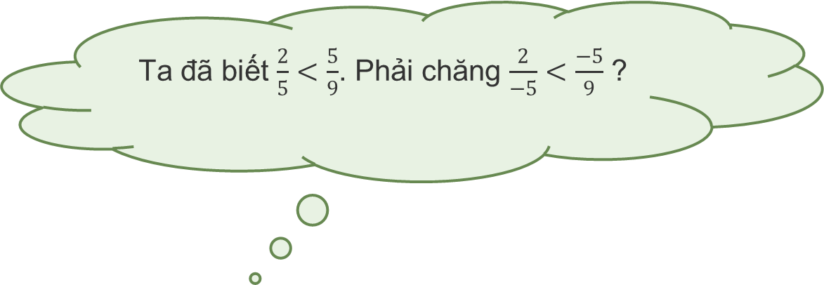
Hãy nêu quy tắc so sánh hai phân số đã học ở tiểu học.
Ta đã biết $\frac{2}{5}<\frac{5}{9}$. Phải chăng $\frac{2}{−5}<\frac{−5}{9}$ ?
So sánh hai phân số với tử và mẫu là số nguyên có gì khác không?

Slide 3

BÀI 2
SO SÁNH CÁC PHÂN SỐ. HỖN SỐ DƯƠNG
(2 tiết)

Slide 4

I. SO SÁNH CÁC PHÂN SỐ
1. So sánh hai phân số
So sánh:
a) -3 và 2
a) -8 và -5
Giải:
a) Có -3 < 0
mà 0 < 2
=> -3 < 2
b) Có 8 > 5
=> -8 < -5

Slide 5
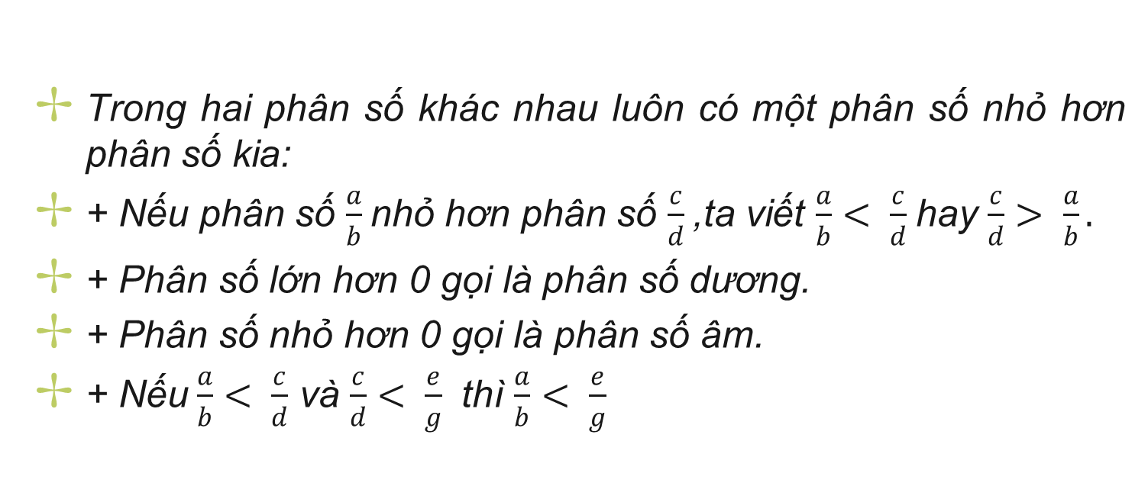
Trong hai phân số khác nhau luôn có một phân số nhỏ hơn phân số kia:
+ Nếu phân số $\frac{a}{b}$nhỏ hơn phân số $\frac{c}{d}$,ta viết $\frac{a}{b}< \frac{c}{d}$hay $\frac{c}{d}> \frac{a}{b}.$
+ Phân số lớn hơn 0 gọi là phân số dương.
+ Phân số nhỏ hơn 0 gọi là phân số âm.
+ Nếu$\frac{a}{b}< \frac{c}{d}$ và $\frac{c}{d}< \frac{e}{g}$ thì $\frac{a}{b}< \frac{e}{g}$

Slide 6

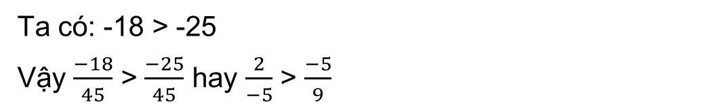
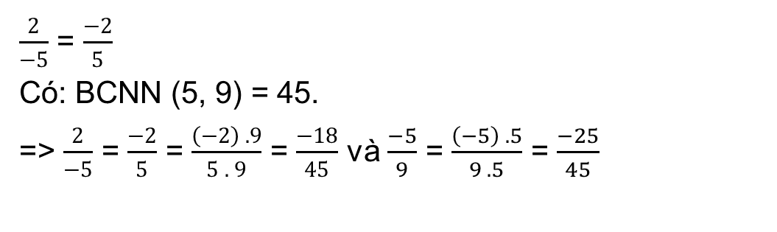

2. Cách so sánh hai phân số
So sánh: $\frac{2}{−5}$ và $\frac{2}{−5}$
HOẠT ĐỘNG CẶP ĐÔI
Các bước so sánh hai phân số $\frac{2}{−5}$ và $\frac{−5}{9}$:
Bước 1: Quy đồng mẫu hai phân số đã cho ( về cùng một mẫu dương).
- Nhiệm vụ: Nghiên cứu các bước so sánh hai phân số trong SGK – tr31.
$\frac{2}{−5}$ = $\frac{−2}{5}$
Có: BCNN (5, 9) = 45.
=> $\frac{2}{−5}$ = $\frac{−2}{5}$ = $\frac{\left(−2\right) . 9}{5 . 9}$ = $\frac{−18}{45}$ và $\frac{−5}{9}$ = $\frac{\left(−5\right) . 5}{9 . 5}$ = $\frac{−25}{45}$
- Thời gian: 3 phút.
Bước 2: So sánh tử của các phân số, phân số nào có tử lớn hơn thì lớn hơn.
Ta có: -18 > -25
Vậy $\frac{−18}{45}$ > $\frac{−25}{45}$ hay $\frac{2}{−5}$ > $\frac{−5}{9}$

Slide 7

Để so sánh hai phân số, ta làm như thế nào?
Để so sánh hai phân số không cùng mẫu, ta quy đồng mẫu hai phân số đó (về cùng một mẫu dương) rồi so sánh các tử với nhau. Phân số nào có tử lớn hơn thì phân số đó lớn hơn.

Slide 8
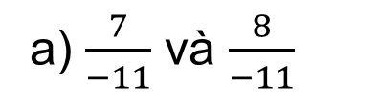
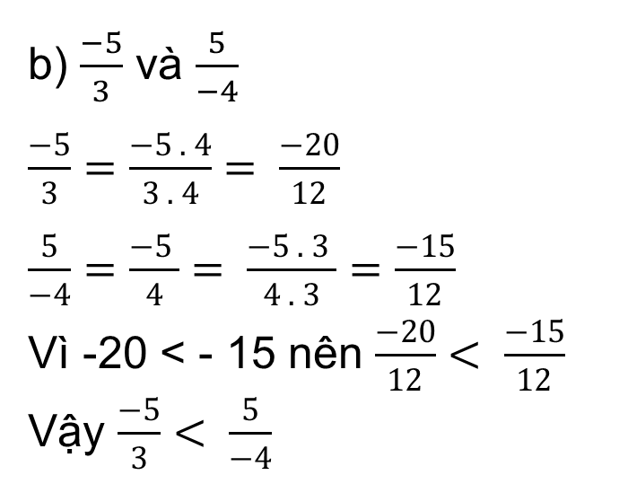
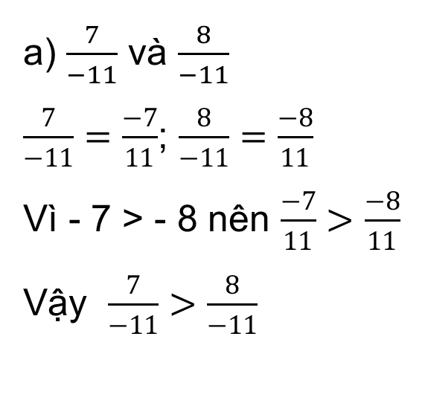
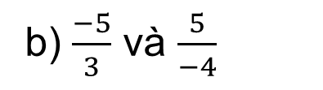
Luyện tập 1.
So sánh:
a) $\frac{7}{−11}$ và $\frac{8}{−11}$
b) $\frac{−5}{3}$ và $\frac{5}{−4}$
Giải:
a) $\frac{7}{−11}$ và $\frac{8}{−11}$
$\frac{7}{−11}=\frac{−7}{11}$; $\frac{8}{−11}=\frac{−8}{11}$
Vì - 7 > - 8 nên $\frac{−7}{11}>\frac{−8}{11}$
Vậy $\frac{7}{−11}>\frac{8}{−11}$
b) $\frac{−5}{3}$ và $\frac{5}{−4}$
$\frac{−5}{3}=\frac{−5 . 4}{3 . 4}= \frac{−20}{12}$
$\frac{5}{−4}=\frac{−5 }{4}= \frac{−5 . 3 }{4 . 3}=\frac{−15}{12}$
Vì -20 < - 15 nên $\frac{−20}{12}< \frac{−15}{12}$
Vậy $\frac{−5}{3}< \frac{5}{−4}$

Slide 9

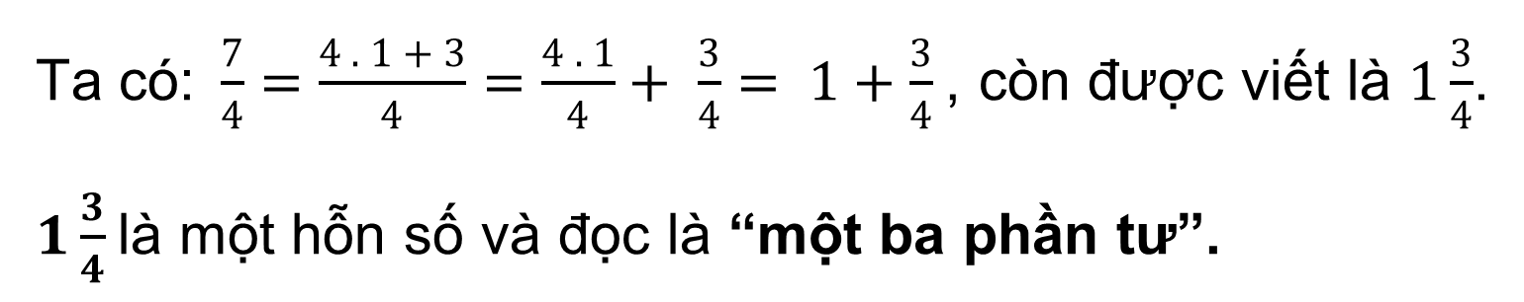
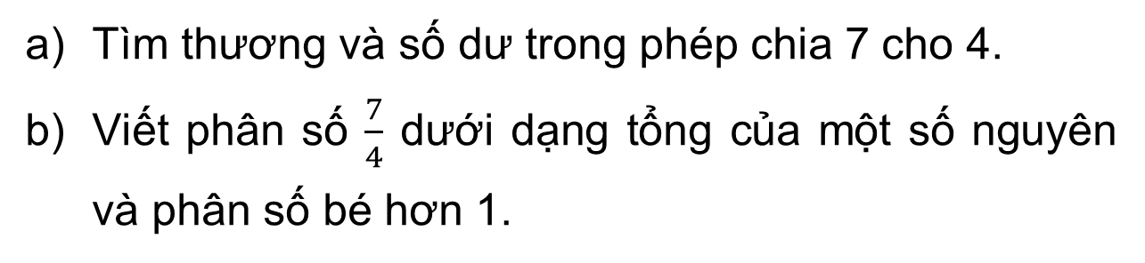
II. HỖN SỐ DƯƠNG
Tìm thương và số dư trong phép chia 7 cho 4.
Viết phân số $\frac{7}{4}$ dưới dạng tổng của một số nguyên và phân số bé hơn 1.
Giải:
Ta có:$\frac{7}{4}=\frac{4 . 1 + 3}{4}=\frac{4 . 1}{4}+ \frac{3}{4}= 1+\frac{3}{4}$, còn được viết là $1\frac{3}{4}$.
$1\frac{3}{4}$là một hỗn số và đọc là “một ba phần tư”.

Slide 10
Thế nào gọi là hỗn số dương?
Viết một phân số lớn hơn 1 thành tổng của một số nguyên dương và một phân số nhỏ hơn 1 (với tử và mẫu dương) rồi viết chúng liền nhau (như ví dụ trên) thì được một hỗn số dương.

Slide 11

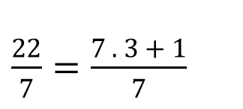
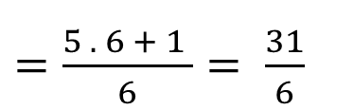

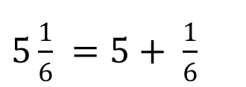
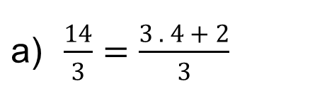
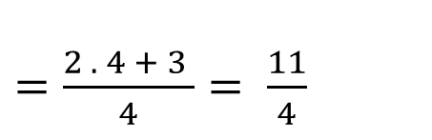
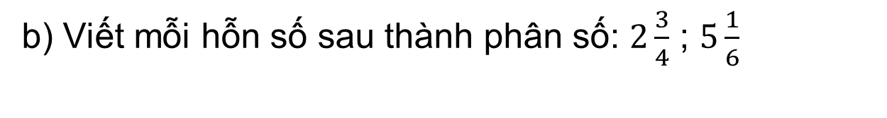
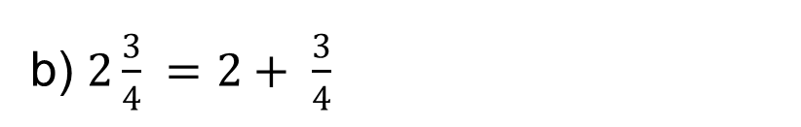
Luyện tập 2.
So sánh:
a) Viết mỗi phân số sau thành hỗn số: $\frac{14}{3}$; $\frac{22}{7}$
b) Viết mỗi hỗn số sau thành phân số: $2\frac{3}{4}$ ; $5\frac{1}{6}$
Giải:
$\frac{14}{3}=\frac{3 . 4 + 2}{3}$
$=4+\frac{2}{3}=4\frac{2}{3}$
b) $2\frac{3}{4} =2+ \frac{3}{4}$
$=\frac{2 . 4 + 3 }{4}= \frac{11}{4}$
$=3+\frac{1}{7}=3\frac{1}{7}$
$\frac{22}{7}=\frac{7 . 3 + 1}{7}$
$5\frac{1}{6} =5+ \frac{1}{6}$
$=\frac{5 . 6 + 1 }{6}= \frac{31}{6}$

Slide 12
LUYỆN TẬP

Slide 13
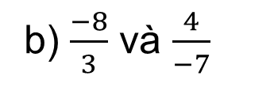
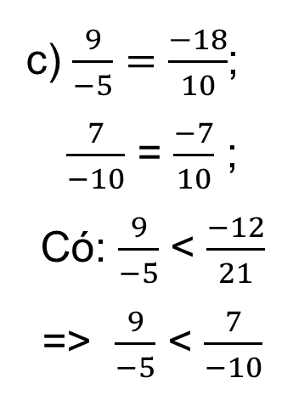
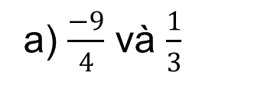
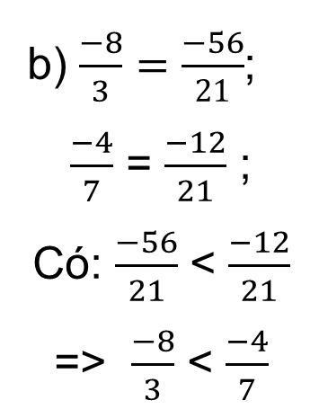
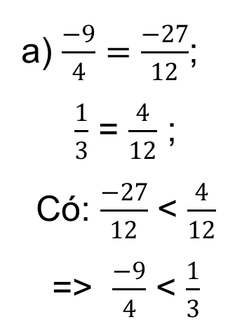
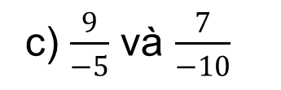
1. So sánh:
a) $\frac{−9}{4}$ và $\frac{1}{3}$
b) $\frac{−8}{3}$ và $\frac{4}{−7}$
c) $\frac{9}{−5}$ và $\frac{7}{−10}$
Giải:
a) $\frac{−9}{4}=\frac{−27}{12}$;
$\frac{1}{3}$ = $\frac{4}{12}$ ;
Có: $\frac{−27}{12}$ < $\frac{4}{12}$
=> $\frac{−9}{4}$ < $\frac{1}{3}$
b) $\frac{−8}{3}=\frac{−56}{21}$;
$\frac{−4}{7}$ = $\frac{−12}{21}$ ;
Có: $\frac{−56}{21}$ < $\frac{−12}{21}$
=> $\frac{−8}{3}$ < $\frac{−4}{7}$
c) $\frac{9}{−5}=\frac{−18}{10}$;
$\frac{7}{−10}$ = $\frac{−7}{10}$ ;
Có: $\frac{9}{−5}$ < $\frac{−12}{21}$
=> $\frac{9}{−5}$ < $\frac{7}{−10}$

Slide 14
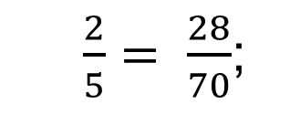
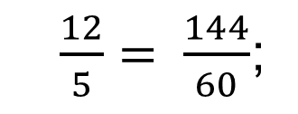
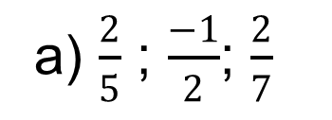
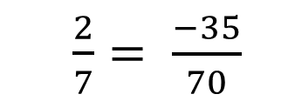
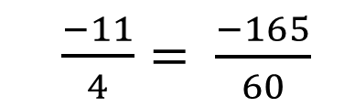
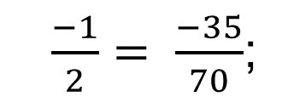
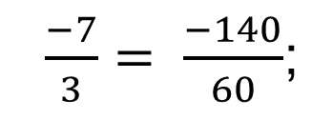
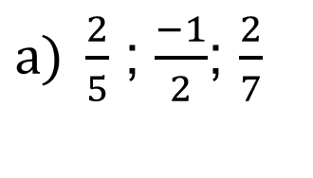
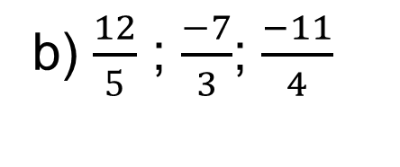
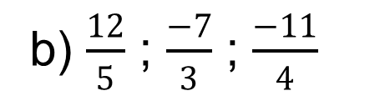
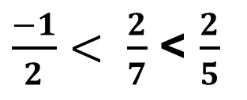
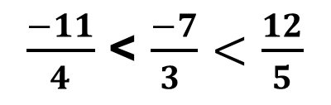
2. Viết các phân số sau theo thứ tự tăng dần:
a) $\frac{2}{5}$ ; $\frac{−1}{2}$; $\frac{2}{7}$
b) $\frac{12}{5}$ ; $\frac{−7}{3}$ ; $\frac{−11}{4}$
Giải:
$\frac{2}{5}$ ; $\frac{−1}{2}$; $\frac{2}{7}$
b) $\frac{12}{5}$ ; $\frac{−7}{3}$; $\frac{−11}{4}$
$\frac{2}{5}$ $= \frac{28}{70}$;
$\frac{−1}{2}$ $= \frac{−35}{70}$;
$\frac{12}{5}$ $= \frac{144}{60}$;
$\frac{−7}{3}$ $= \frac{−140}{60}$;
$\frac{2}{7}$ $= \frac{−35}{70}$
$\frac{−11}{4}$ $= \frac{−165}{60}$
$\frac{−1}{2}$ $< \frac{2}{7}$ < $\frac{2}{5}$
$\frac{−11}{4}$ < $\frac{−7}{3 }<\frac{12}{5}$

Slide 15
4.
a. Viết các phân số sau theo thứ tự tăng dần với đơn vị là hec- ta (biết 1ha = 100a):
2 giờ 15 phút;
10 giờ 20 phút;
b. Viết các số đo diện tích sau dưới dạng hỗn số với đơn vị là héc –ta (biết 1 ha = 100a):
1 ha 7 a;
3 ha 50 a.

Slide 16


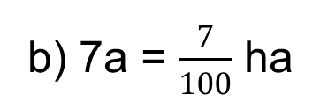
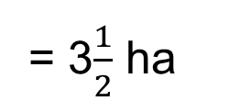
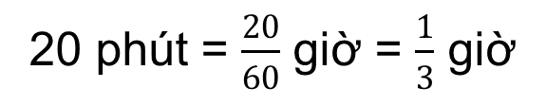
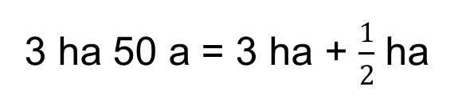
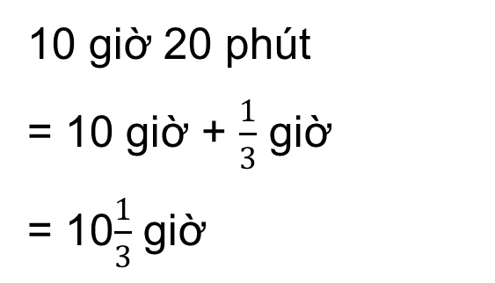
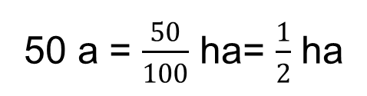
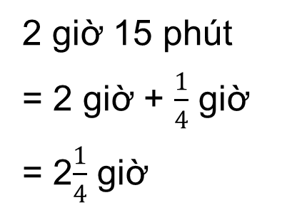
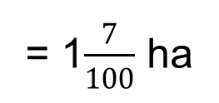
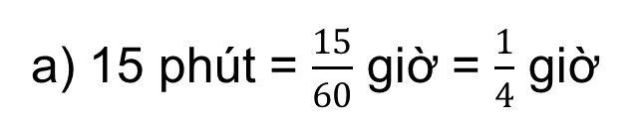
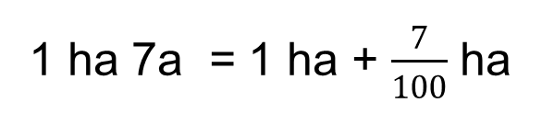
Giải:
a) 15 phút = $\frac{15}{60}$ giờ = $\frac{1}{4}$ giờ
20 phút = $\frac{20}{60}$ giờ = $\frac{1}{3}$ giờ
10 giờ 20 phút
= 10 giờ + $\frac{1}{3}$ giờ
= 10$\frac{1}{3}$ giờ
2 giờ 15 phút
= 2 giờ + $\frac{1}{4}$ giờ
= 2$\frac{1}{4}$ giờ
b) 7a = $\frac{7}{100}$ ha
50 a = $\frac{50}{100}$ ha= $\frac{1}{2}$ ha
1 ha 7a = 1 ha + $\frac{7}{100}$ ha
3 ha 50 a = 3 ha + $\frac{1}{2}$ ha
= 1$\frac{7}{100}$ ha
= 3$\frac{1}{2}$ ha

Slide 17
VẬN DỤNG

Slide 18
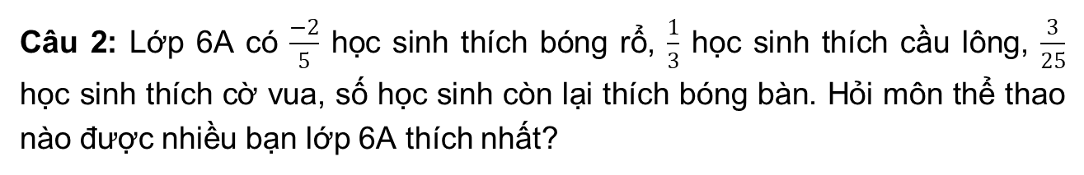
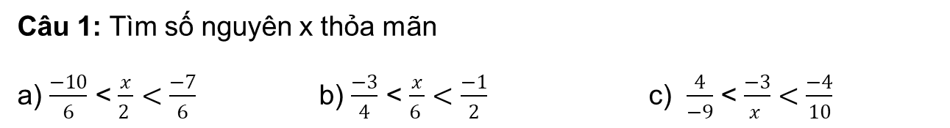
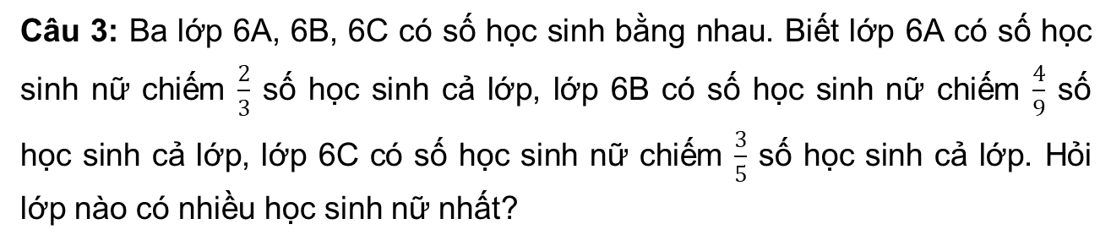
HOẠT ĐỘNG NHÓM
10 phút
- Nhiệm vụ: Hoạt động theo tổ hãy hoàn thành các bài tập sau vào bảng nhóm theo PP khăn trải bàn:
Câu 1: Tìm số nguyên x thỏa mãn
a) $\frac{−10}{6}$ < $\frac{x}{2 }<\frac{−7}{6}$ b) $\frac{−3}{4}$ < $\frac{x}{6 }<\frac{−1}{2}$ c) $\frac{4}{−9}$ < $\frac{−3}{x }<\frac{−4}{10}$
Câu 2: Lớp 6A có $\frac{−2}{5}$ học sinh thích bóng rổ, $\frac{1}{3}$ học sinh thích cầu lông, $\frac{3}{25}$ học sinh thích cờ vua, số học sinh còn lại thích bóng bàn. Hỏi môn thể thao nào được nhiều bạn lớp 6A thích nhất?
Câu 3: Ba lớp 6A, 6B, 6C có số học sinh bằng nhau. Biết lớp 6A có số học sinh nữ chiếm $\frac{2}{3}$ số học sinh cả lớp, lớp 6B có số học sinh nữ chiếm $\frac{4}{9}$ số học sinh cả lớp, lớp 6C có số học sinh nữ chiếm $\frac{3}{5}$ số học sinh cả lớp. Hỏi lớp nào có nhiều học sinh nữ nhất?

Slide 19
CỦNG CỐ
Muốn so sánh hai phân số, ta làm như thế nào?
- Muốn so sánh hai phân số, ta phải quy đồng mẫu những phân số đó vè cùng mẫu số dương rồi so sánh.
Muốn viết phân số về hỗn số, ta làm như thế nào?
- Muốn viết phân số về hỗn số, trước hết ta phải lấy tử số chia cho mẫu số. Thương trong phép chia đó chính là phần nguyên của hỗn số.

Slide 20
HƯỚNG DẪN VỀ NHÀ
- Hoàn thành bài tập còn lại trong SGK và các bài tập trong SBT.
- Chuẩn bị bài mới “Phép cộng, phép trừ phân số”.

Slide 21
CẢM ƠN CÁC EM ĐÃ CHÚ Ý BÀI GIẢNG!

